Slide 1
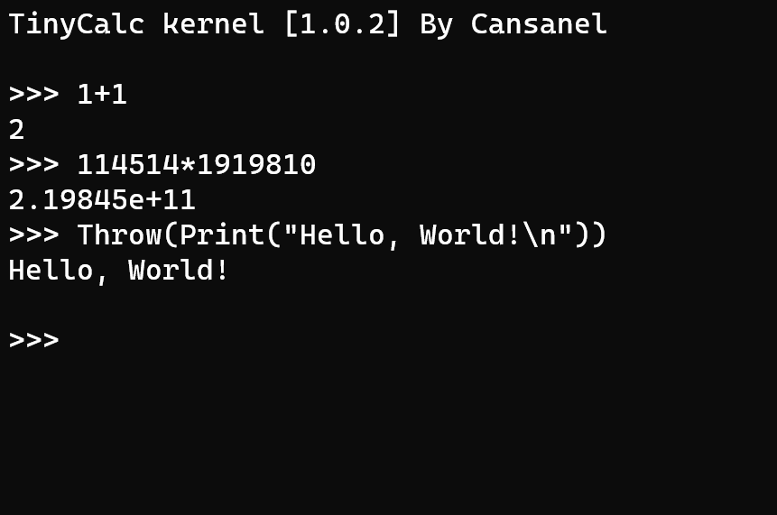
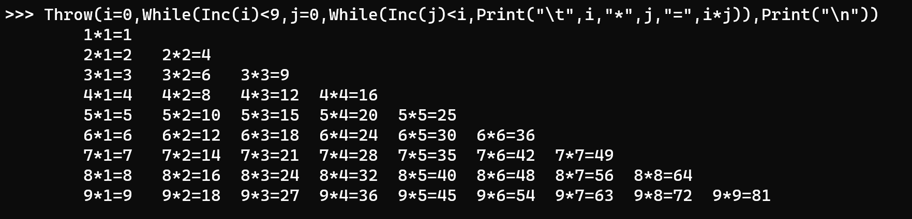
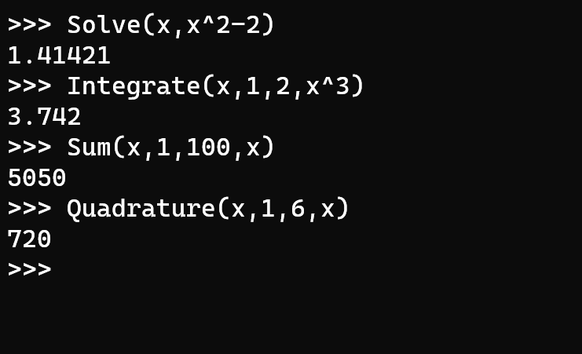
TinyCalc
使用C++编写的
轻量级计算器
Team Member：
方可元（组长）
陈鑫宇
单昊哲
张富

Slide 2
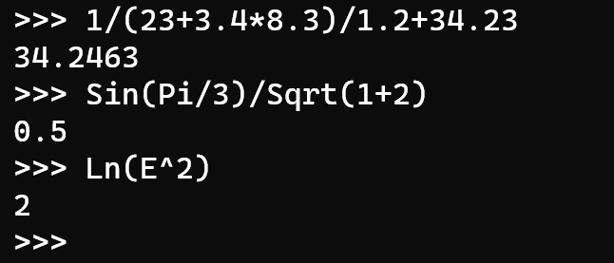
TinyCalc的功能
支持括号、运算优先级
以及各类基本初等函数
的一般计算
*所有运算范围限定在double内

Slide 3
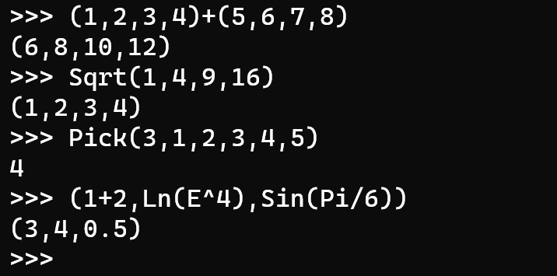
TinyCalc的功能
支持列表计算
在TinyCalc中
列表是若干对象的组合

Slide 4
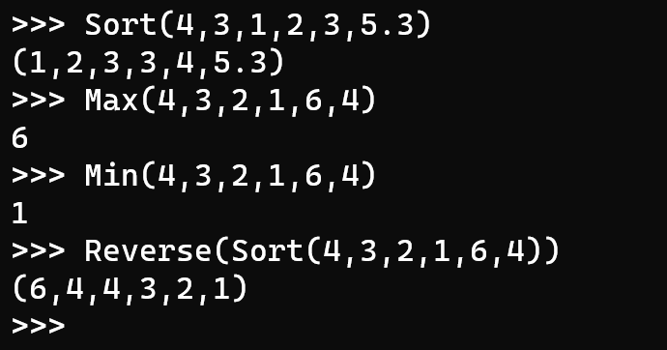
TinyCalc的功能
对于列表
可以进行
排序、求最值
等操作

Slide 5
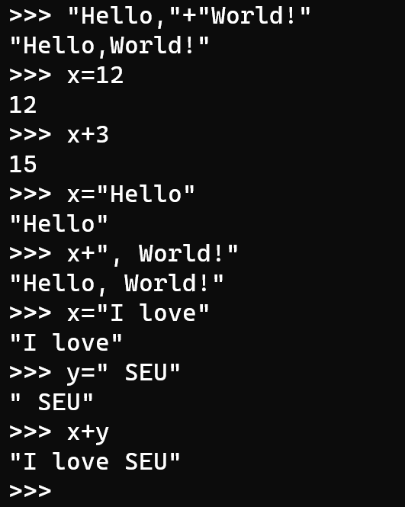
TinyCalc的功能
支持自定义变量
在TinyCalc中
变量内容可以是：
字符串、数值
并且可以参与一般运算
*变量初始化为数值0
*变量类型以实时赋值结果为准

Slide 6
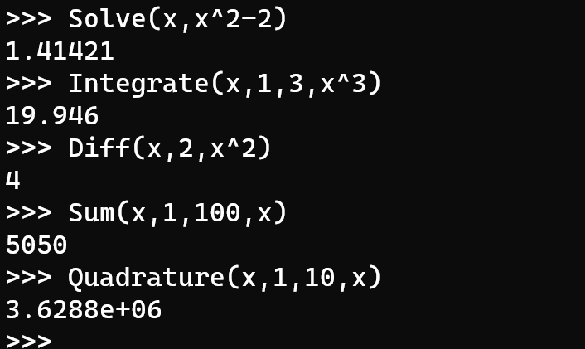

TinyCalc的功能
支持高级数学功能
比如解方程、积分、求导、求和、求乘积
解方程：$x^{2}−2=0$
积分：$\int_{1}^{3}{x^{2}ⅆx}$
求导：$\frac{dx^{2}}{dx} when x=0$
求和：$\sum_{x=1}^{100}{x}$
求乘积：$\prod_{x=1}^{10}{x}$

Slide 7
TinyCalc的功能
支持输入输出函数
Print用于输出，如同C++一样支持转义字符
Input用于输入，字符类型和数值类型都可以

Slide 8
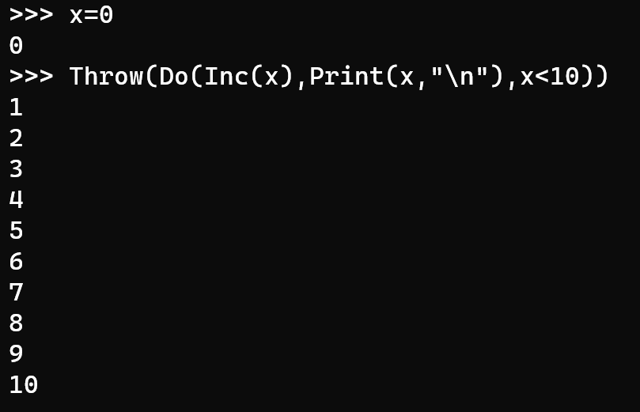
TinyCalc的功能
支持循环
循环有While和Do两种
区别在于
While循环的判断条件是第一个参数
Do循环的判断条件是最后一个参数
*注：由于所有的函数都有返回值（返回值可能是列表）
所以为了输出结果漂亮，可以使用Throw“扔掉”返回值

Slide 9
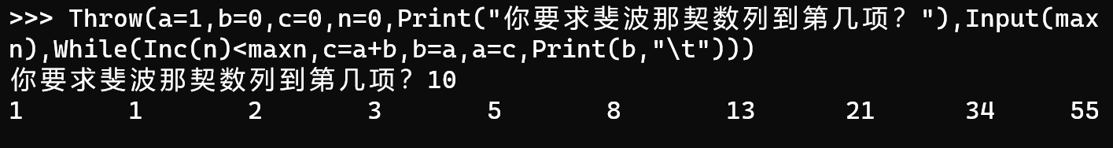
TinyCalc演示程序
生成
斐波那契数列

Slide 10
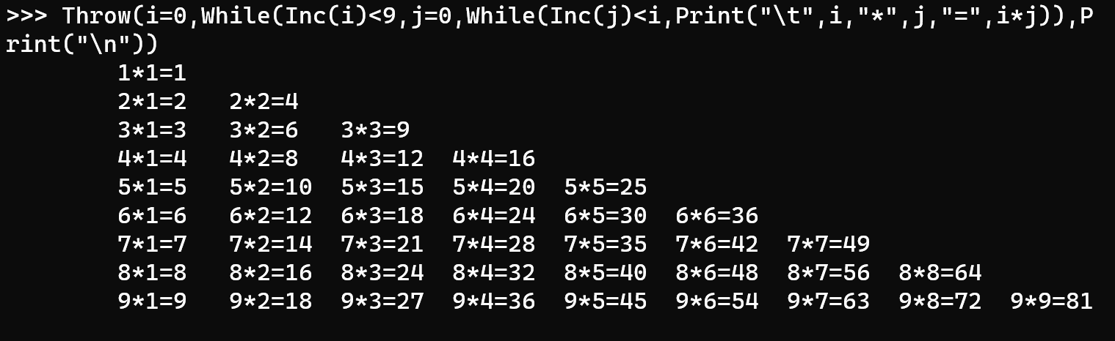
TinyCalc演示程序
打印九九乘法表

Slide 11
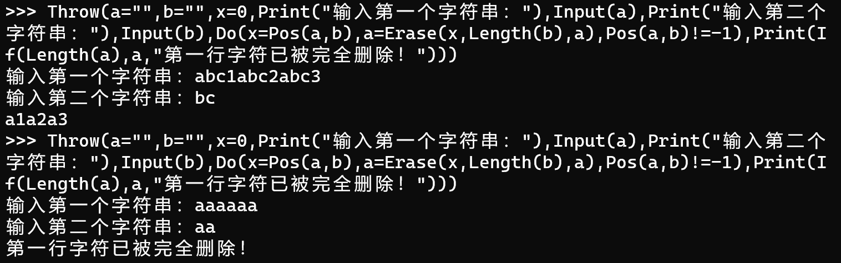
TinyCalc演示程序
复刻第六次上机作业第二题

Slide 12
TinyCalc
实现原理

Slide 13
用户输入（字符串）
Lexer（词法分析）
Token
列表
Executer
（执行器）
输出

Slide 14
Token（最小语法单元）
Typ（类型）
0 – 数值常量
1 – (双目)运算符
2 – 点号（括号和逗号）
3 – （内置）函数
4 – 内置变（常）量
5 – 自定义变量（数值型）
6 – 字符串常量
7 – 空
8 – 结束符
9 – 自定义变量（字符串型）
Sym（符号名称）
对自定义变量、内置变（常）量
sym是变量名
对于数值
Sym恒定为$number
Dat（字符串数据）
当该单元是字符串类型时
存储字符串本身的数据
Val（数值数据）
如同Dat，不过存储数值
Pri（优先级，仅对运算符有效）
Pos（存储单元在原始输入的位置）

Slide 15
Executer（执行器）
Val_stack 参数栈
Opr_stack 操作符栈
各种临时变量
各类含循环结构
的内置函数的
状态栈、位置栈
主循环
（扫描Token列表）
压入参数
对于自定义变量同等处理
记录含有循环结构
内置函数的额外所需信息
按需弹出参数和操作符号
并进行相应计算
将结果压入栈中
检查错误并返回

Slide 16
任务分工
方可元
整体结构设计
其他组员
内置函数设计与测试

Slide 17
陈鑫宇负责了Solve、Max、Min等函数的编写，单昊哲负责了Sum、Quadrature等函数的编写，张富负责了Integrate等函数的编写。（其他一些函数过于简单，此处挑选了几个具有代表性的复杂函数）他们还负责了软件的测试、例子程序的编写等工作。

Slide 18
陈鑫宇

Slide 19
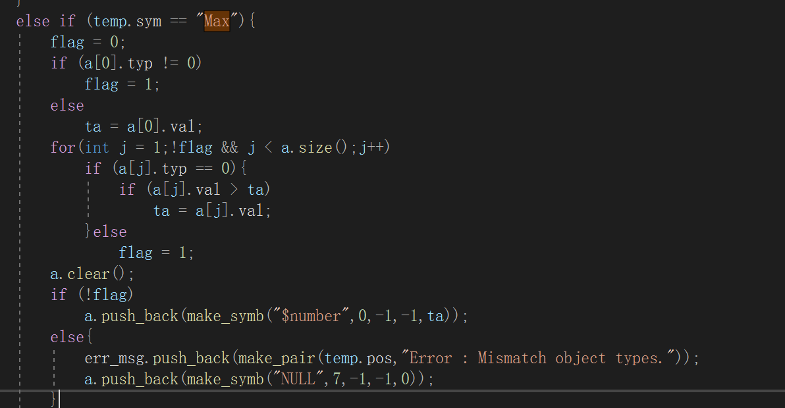
Tiny Calc 原理说明
取最大值

Slide 20
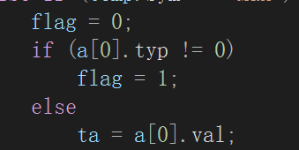
Tiny Calc 原理说明
此处判断第一个参数是否是一个数字。如果是数字则flag=0，如果不是一个数字，则flag=1。如果是数字，则把第一个数字的量传递给中间变量ta。

Slide 21
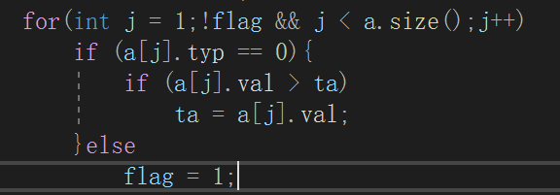
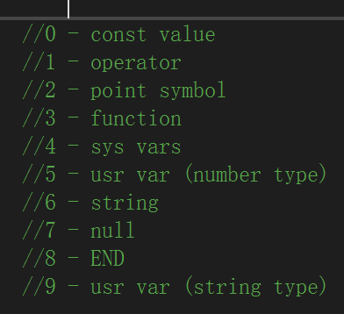
Tiny Calc 原理说明
这段对数组a进行循环，边循环边判断其是否是一个数字。如果是数字，那么再进行最大值的比较，如果不是，则让flag为1。

Slide 22
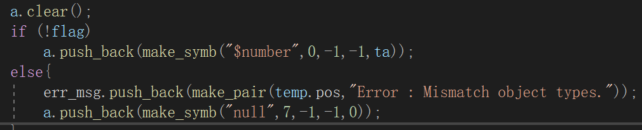
Tiny Calc 原理说明
固定步骤，进行报错

Slide 23
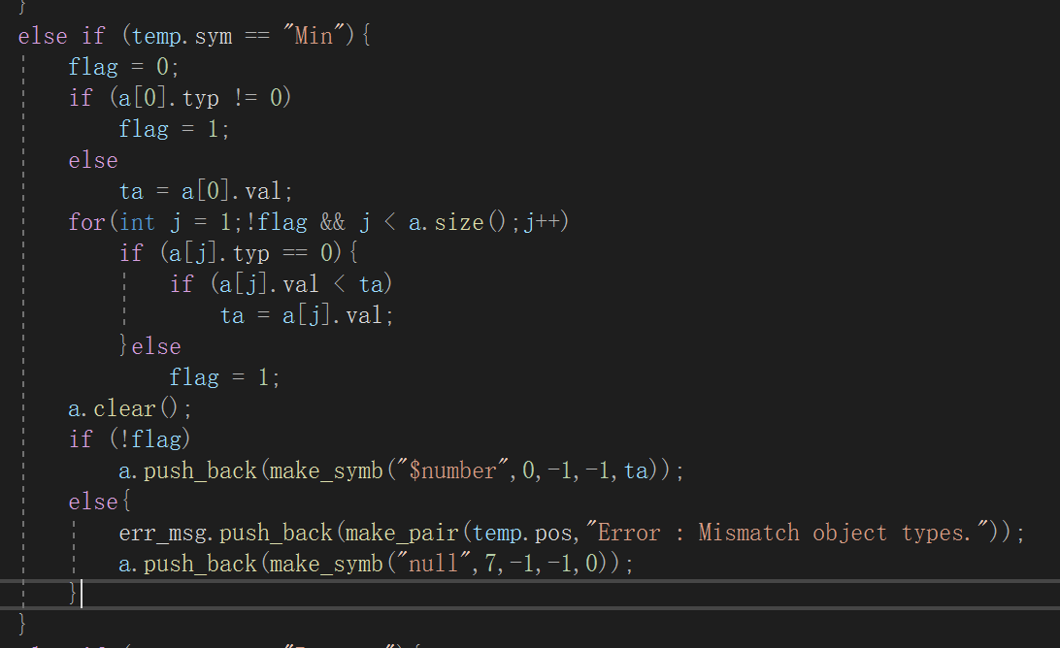
Tiny Calc 原理说明
此段求最小值，其方法与取最大值相同。

Slide 24
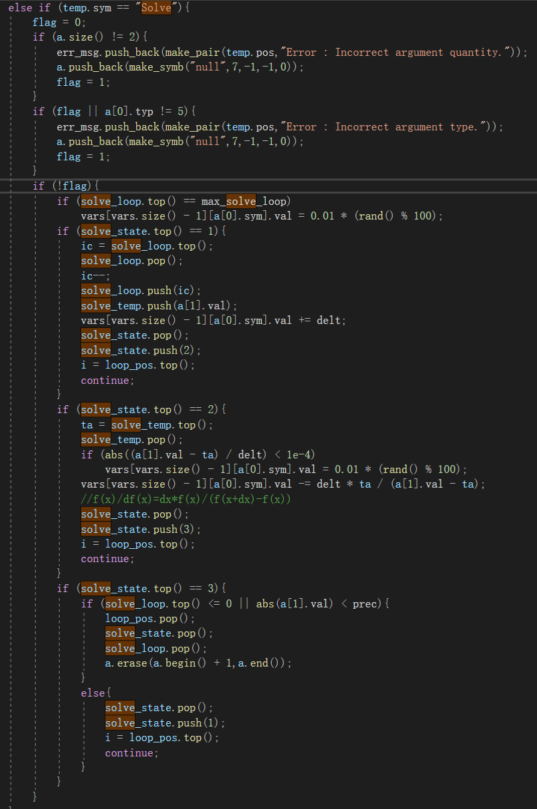
Tiny Calc 原理说明
解方程的代码。在计算器内解方程的格式为Solve(x,f(x))。其中，第一个参数表示未知量的字母，第二个参数表示所求方程，且只能是一个f(x)=0的方程，其中的“=0”不必也不可写。

Slide 25
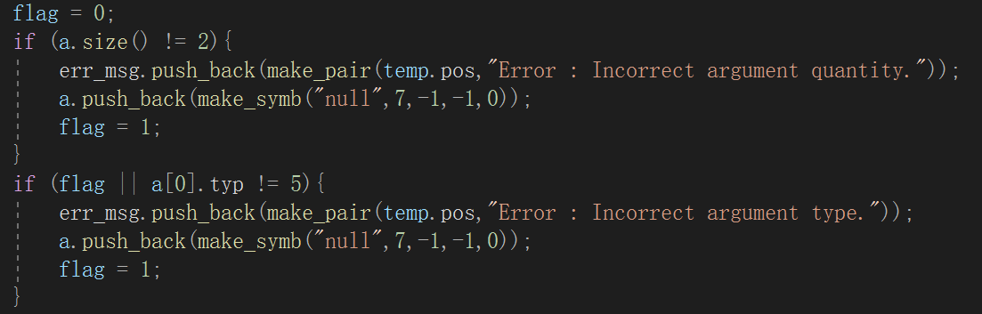
Tiny Calc 原理说明
此处检查格式是否正确。由于Solve的输入格式导致其有且仅能有两个参数。如果参数个数不是两个，那么报错，并令flag为1。如果第一个参数是一个数字，那么也进行报错。

Slide 26
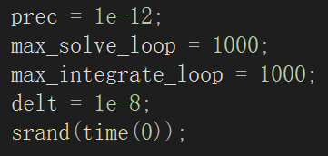
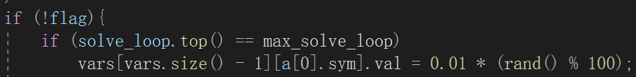
Tiny Calc 原理说明
若格式没问题，那么开始取迭代的初值。
这个初值是0-1中的任意一个数。Solve_loop是迭代次数。

Slide 27
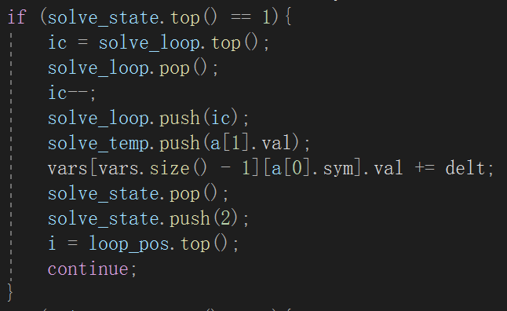
Tiny Calc 原理说明
迭代第一步，先让solve_loop减少1。此时a[1]是f(Xn),把f(Xn)放入中间变量solve_temp中。这时vars[vars.size() - 1][a[0].sym].val存的是x+dx。之后在下一次循环时进行迭代第二步。

Slide 28
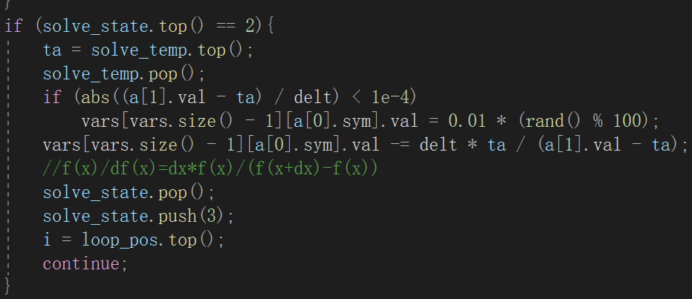
Tiny Calc 原理说明
迭代第二步。先把f(Xn)给到中间变量ta。之后判断迭代是否收敛，如果不收敛则重新取初值。之后进行迭代，然后进行至第三步。

Slide 29
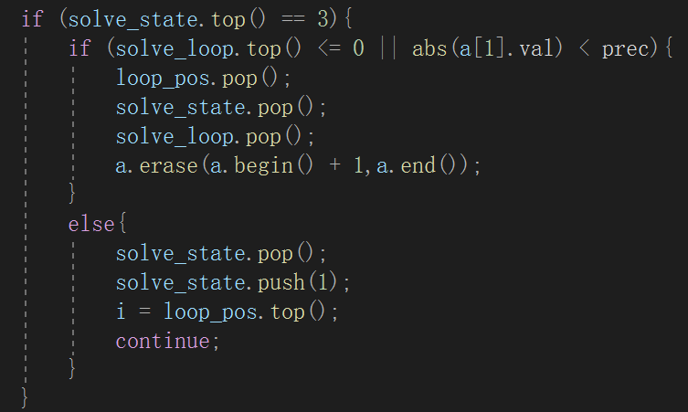
Tiny Calc 原理说明
迭代第三步。判断是否已经迭代了1000次或者两次迭代结果小于1e-12。如果迭代未完成则重复进行第一步。

Slide 30
单昊哲

Slide 31
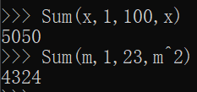

Tiny Calc 原理说明
求和函数：
参数为四个，第一个参数为未知数，第二，第三个参数为未知数的下界和上界，第四个参数为求和的形式（即关于x的多项式）

Slide 32
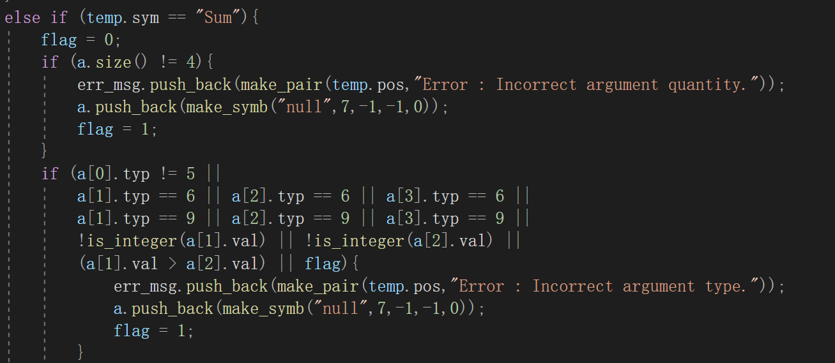
Tiny Calc 原理说明
在计算前先要判断用户的输入是否符合TinyCalc的要求
第一个if语句:
判断用户输入的参数数目
第二个if语句：
分别判断用户输入的四个参数的类型，
Notes:
是否为四个，如果不是，输出错误提示，并将flag置为1.
第一个参数必须为（数字类型的）用户自定义变量；第二，第三个参数不能为字符串和字符串类型的用户自定义变量，必须为整数且第二个参数必须小于第三个参数；第四个参数不能为字符串和字符串类型的用户自定义变量以上条件均需满足，如有一个或多个不满足均输出错误提示，并将flag置为1

Slide 33
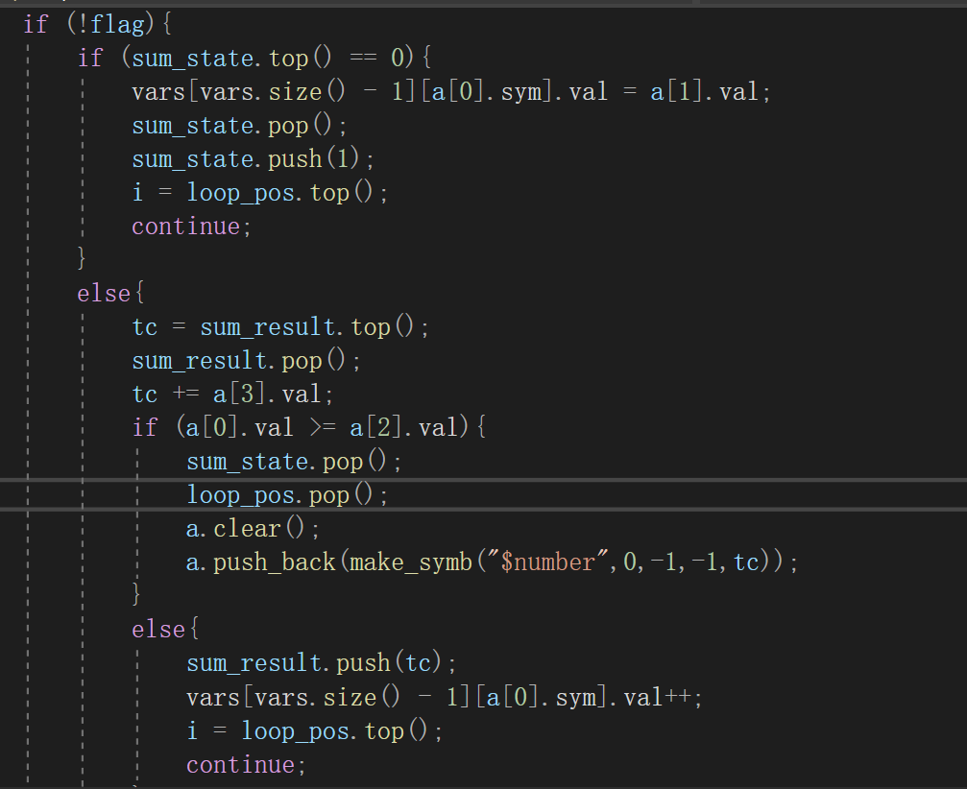
Tiny Calc 原理说明
如果flag=0，即上述条件均满足，进入函数主体部分，主体主要分为两个步骤求和步骤一，求和步骤二。
先进行步骤一，
再进行步骤二，
判断求和是否结束[即第一个参数（未知数）是否大于第三个参数（求和上限）],
Notes:
用sum_state.top()判断求和进行的步骤。
求和开始，
将第二个参数的值赋给第一个参数，然后清空求和状态标记，更新状态，使条件满足求和步骤二，
将之前的求和结果存给tc，将tc加第四个参数，
如果达到求和上限，清空求和状态标记、循环位置标记，清空存储输入的四个参数的数组a，返回结果；如果未达到，求和变量加一，进入下一次循环，直到求和结束。

Slide 34
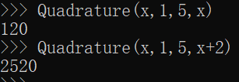

Tiny Calc 原理说明
求积函数：
参数为四个，第一个参数为未知数，第二，第三个参数为未知数的下界和上界，第四个参数为求和的形式（即关于x的多项式）

Slide 35
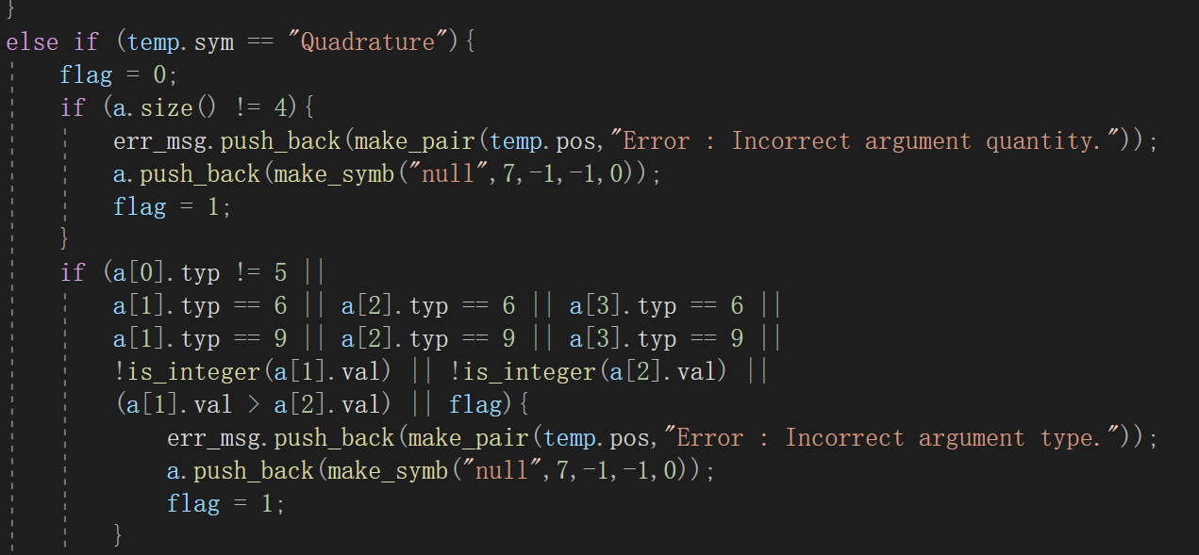
Tiny Calc 原理说明
在计算前先要判断用户的输入是否符合TinyCalc的要求
第一个if语句:
判断用户输入的参数数目
第二个if语句：
分别判断用户输入的四个参数的类型，
Notes:
是否为四个，如果不是，输出错误提示，并将flag置为1.
第一个参数必须为（数字类型的）用户自定义变量；第二，第三个参数不能为字符串和字符串类型的用户自定义变量，必须为整数且第二个参数必须小于第三个参数；第四个参数不能为字符串和字符串类型的用户自定义变量以上条件均需满足，如有一个或多个不满足均输出错误提示，并将flag置为1

Slide 36
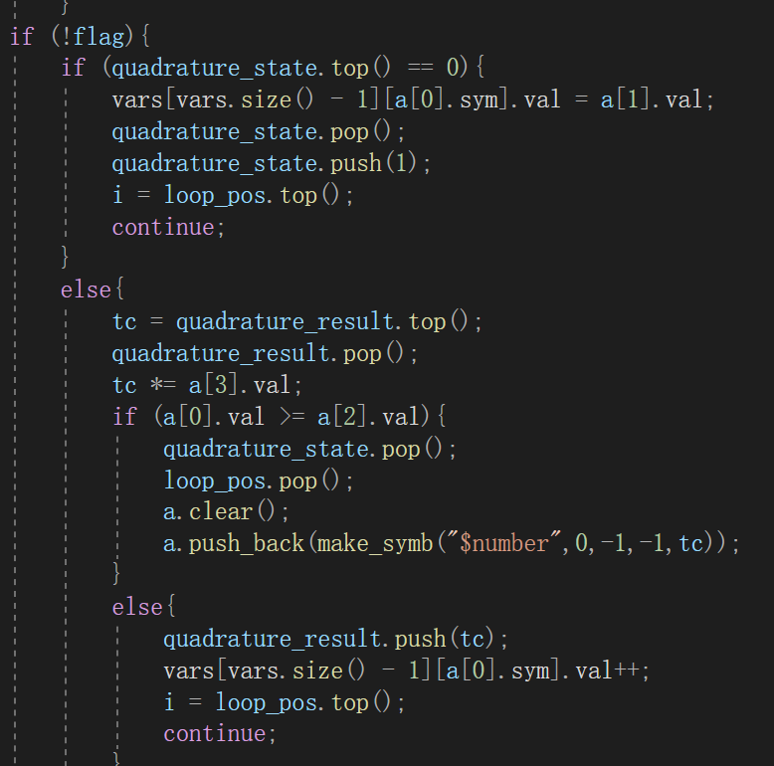
Tiny Calc 原理说明
如果flag=0，即上述条件均满足，进入函数主体部分，主体主要分为两个步骤求积步骤一，求积步骤二。
先进行步骤一，
再进行步骤二，
判断求积是否结束[即第一个参数（未知数）是否大于第三个参数（求积上限）],
Notes:
用sum_state.top()判断求和进行的步骤。
求和开始，
将第二个参数的值赋给第一个参数，然后清空求和状态标记，更新状态，使条件满足求和步骤二，
将之前的求和结果存给tc，将tc加第四个参数，
如果达到求和上限，清空求和状态标记、循环位置标记，清空存储输入的四个参数的数组a，返回结果；如果未达到，求和变量加一，进入下一次循环，直到求和结束。

Slide 37
张富

Slide 38
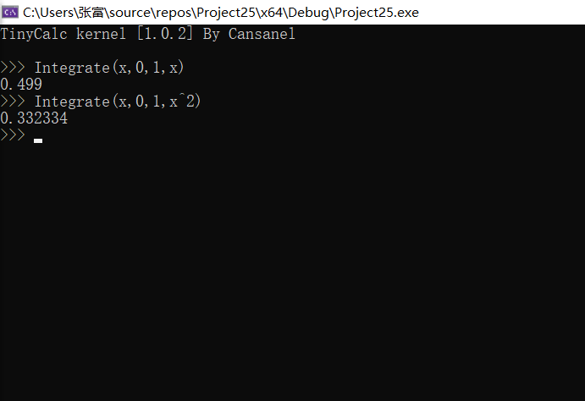
Tinycalc
功能实现
输入四个参数，第一个参数为自变量，二三参数分别为下界和上界，第四个变量为对象函数。

Slide 39
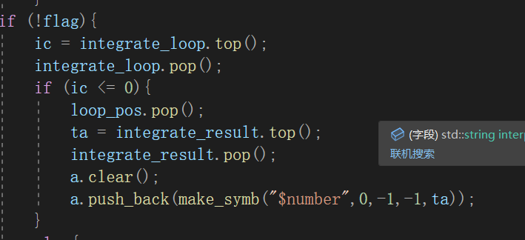
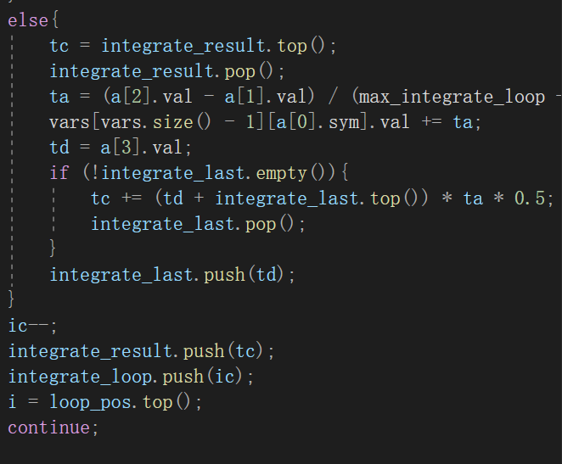
Tinycalc
原理
在判断所输入数据符合定义形式后，进行定积分运算，
通过栈的运用，实现从下界向上界在固定精度下实现微分求和，从而计算出相应定积分的值。

